Slide 1

Путешествие
в прошлое
города Воркута.
Бабенко Наталия Еманоиловна
учитель математике
МОУ «СОШ №16»

Slide 2
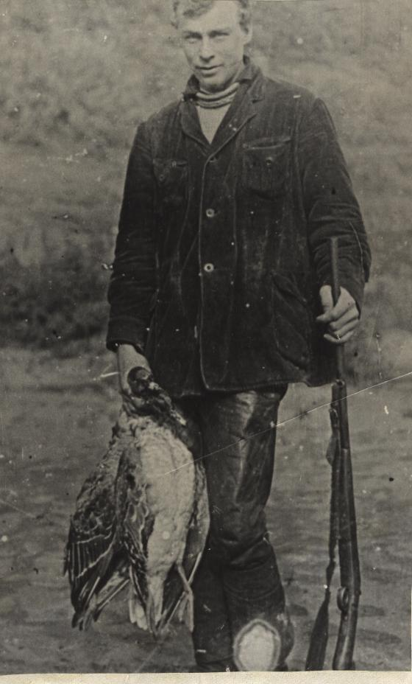
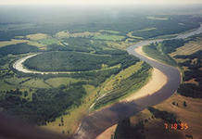
1930 год на реке Воркута
пришла первая
экспедиция в составе
которой был Георгий
Александрович
Чернов.
На крутом
правом берегу реки
Воркута были
обнаружены 5
выходов угольных
пластов
Вычислите сколько лет прошло с тех пор как побывала первая экспедиция на реке Воркута.
Ответ: 83 года.

Slide 3
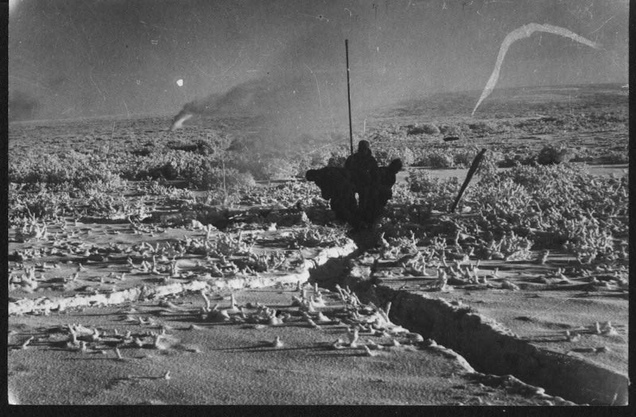
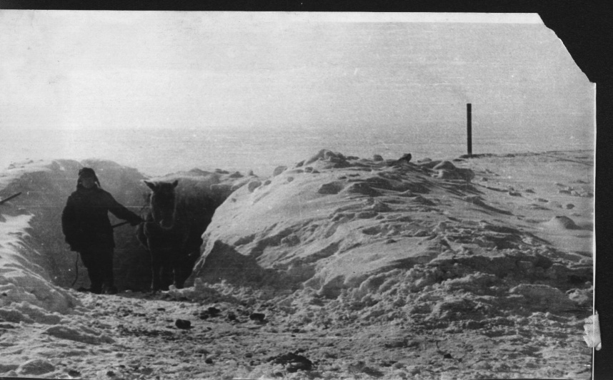
1 августа 1931 г. на Воркуту пришел первый
отряд из 43 человек. 6 августа на правом
берегу была заложена первая штольня.
27 ноября забурилась первая разведочная
скважина.
Летом 1932 г. на Воркутинском месторождении
были заложены две наклонные шахты.
Строительство шахт впервые велось
в условиях вечной мерзлоты. Очень тяжел был труд горняков, до 1935 уголь добывали в ручную - кайлом и
Лопатой, откатка угля проводилась вручную, с 1940 года – лошадьми, с 1942 года – электровозами, а в 1943 году – появились врубовые машины.
Вычислите:
1) 1935:27
2) 1940:15
Ответ:71(18) ; 129(5).

Slide 4
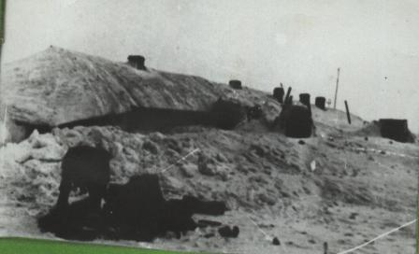
К зимовке 1932 -1933 гг. на Воркуте
уже было 3 лагпункта.
Этой же зимой – первая трагедия :
из более чем 1,5 тыс. поселенцев
к марту 1933 г. Осталось полуживыми
всего 54 человека, остальные умерли
от голода, холода и цинги.
Сколько человек умерло?
Ответ: 1446

Slide 5
л =
р =
н =
к =
ь =
д =
у =
и =
Решите уравнение:
13
1 вариант
891 : в = 81
у : 56 = 65
37у=444
11
2 вариант
2 5 2 : у = 12
z : 83 = 38
28 y= 756
21
27
3156
12
3640
РУДНИК
3154

Slide 6
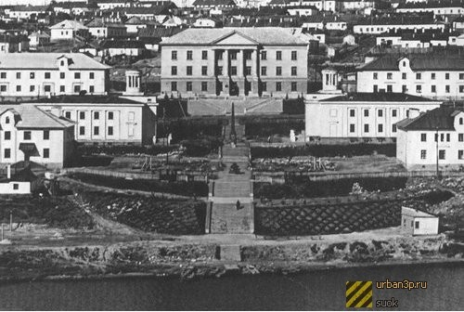
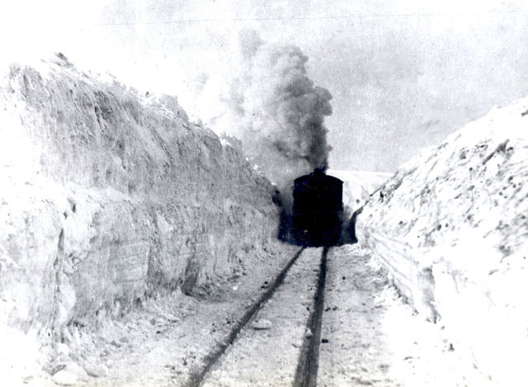
К концу 33 года в поселении Рудник жило 382 чел, а в лагере – 3600 заключенных. В 1934 г. шахта 1\2 выдала на-гора первый промышленный уголь.
Самой большей проблемой оставалась - доставка грузов поселенцам. Частично эту, проблему могла решить узкоколейная железная дорога
от Рудника к пристани Воркута-Вом. В 1934 г. дорога была построена.

Slide 7
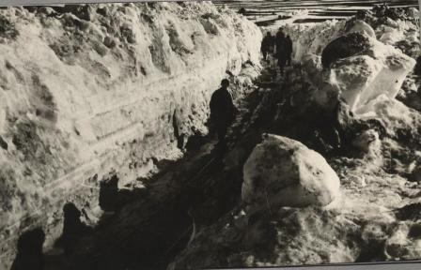
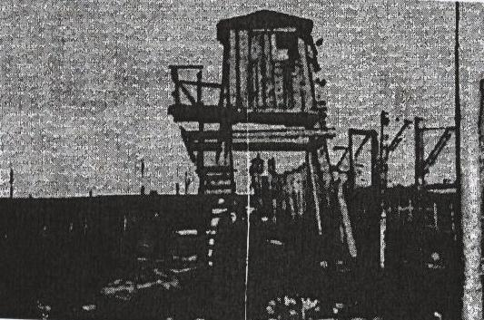
1 сентября 1934 года шахта №1/2 отгрузила первый эшелон, положивший начало промышленной добычи угля на Воркуте.
Задача:
В 1938 г. в п. Воркуте насчитывалось 16500.
человек (15100 тыс. заключенных и 1400 тыс. вольнонаемных. В 1939 г. Число заключенных выросло до 18 тыс. человек. На сколько выросло количество заключенных за 1 год.
Ответ: 2900 ч.

Slide 8


Физкультминутка.

Slide 9
Устный счёт
125:5=
7·9=
3) 22:2=
4) 8·11=
1) 96:3=
2) 9·12=
3) 15·6=
4) 105:35=
К
у
Т
А
!
25
63
108
В
О
11
Р
88
32
80
3

Slide 10
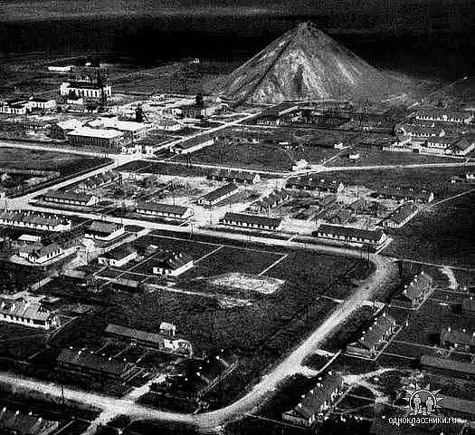
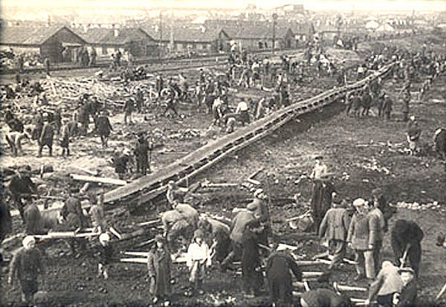
На базе нескольких поселков 26 ноября 1943 г. был образован город Воркута.
В то время в городе имелись 3 магазина, 3 школы, 2 детских сада, детские ясли, 2 клуба, 3 больничных пункта.
Вычислите сколько лет исполняется в этом году нашему любимому ГОРОДУ ВОРКУТА.
Ответ: 70лет

Slide 11
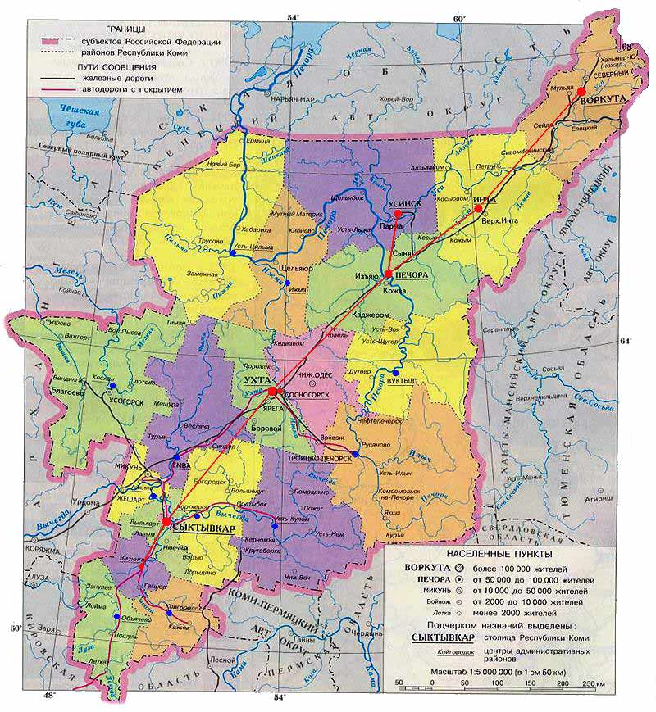
Воркута – город за полярным кругом на севере Республики Коми.
Находится в зоне вечной мерзлоты, в тундре.
В переводе с ненецкого название города означает
«Медвежий угол».
Это верно и сейчас в том значении, что добраться до Воркуты довольно непросто. Автомобильной дороги сюда до сих пор не существует. Попасть в Воркуту можно только на поезде или самолете.
.

Slide 12
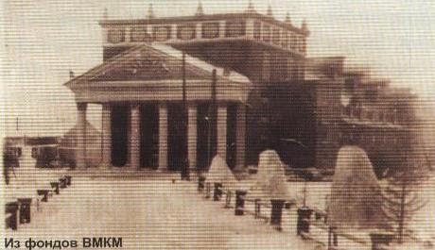
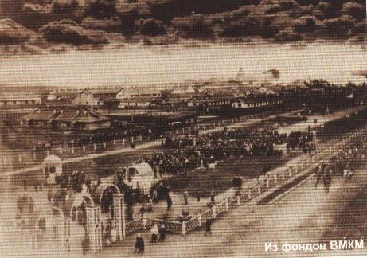
День победы в Великой Отечественной войне жители Воркуты отметили строительством городского бульвара Победы. Назло коварному северу каждую весну вновь и вновь оживает этот маленький зеленый уголок Воркуты. Он нам дорог как память человеческая, вечная, нерушима.
В октябрь 1945 г. Закончено строительство новой городской бани.
В октябрь 1945 г. Начата строительство стадиона "Динамо".
1946 г. Организован Воркутинский аэропорт.
1946 г. Организована детская спортивная школа.

Slide 13
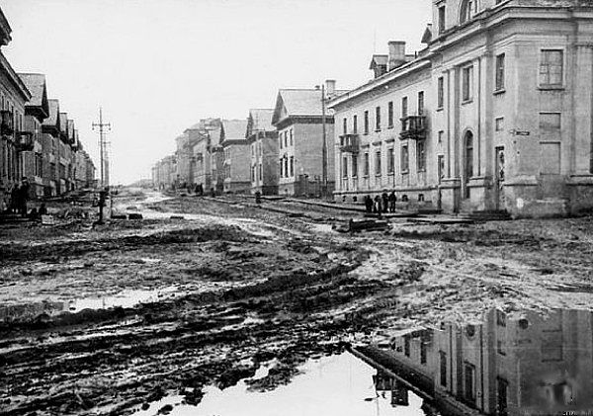
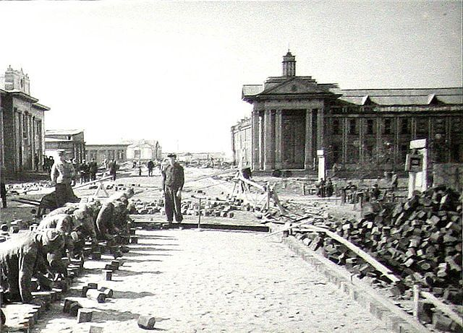
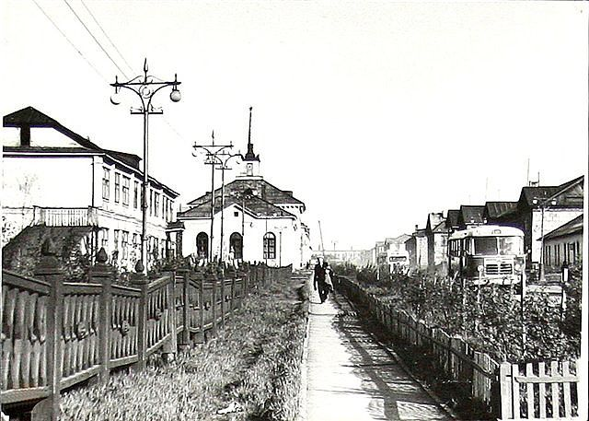
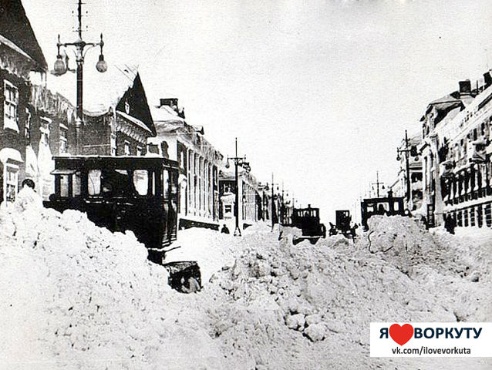
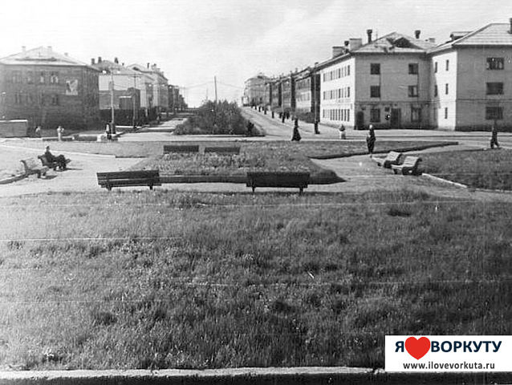
ул. Комсомольская
центр Мира
ул. Пушкина
ул. Московская
ул. Мира

Slide 14
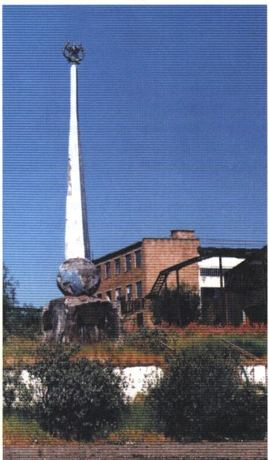
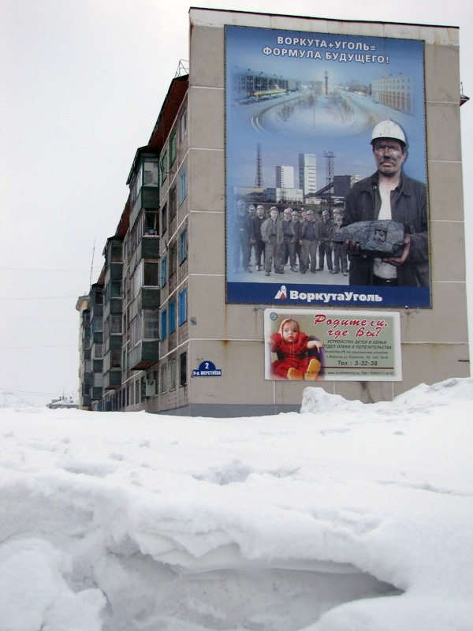
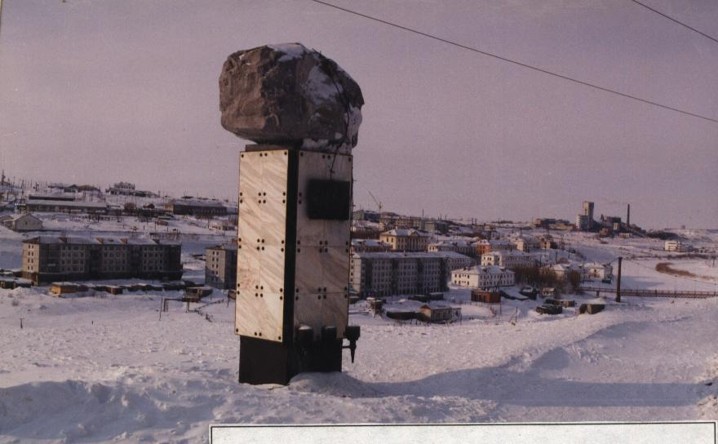
В Воркуте много памятных знаков и памятников, посвященным жертвам тоталитарного режима. Сама Воркута - город-памятник сотням тысяч жертв политических репрессий. Здесь еще можно встретить остатки лагерных зон.
Но не только в остатках лагерей, кладбищах и мемориалах хранится память о первом, самом суровом, этапе жизни заполярного города. Страдая и погибая в Воркутлаге, лучшие умы России продолжали творить в нечеловеческих условиях. И то, что они создавали, открывали, строили, поныне дает плоды.

Slide 15
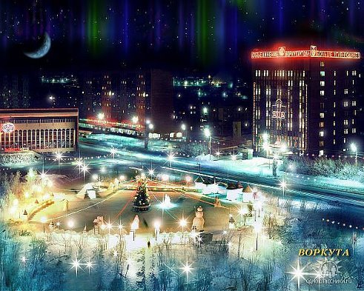
Спасибо за внимание!!!

Slide 16
Список литературы и источников
Виленкин Н.Я., Чесноков А.С., Шварцбурд С.И.Математика: учебник для 5 класса.- М.: Мнемозина,2011.-280с.
Сайты: http://elenaranko.ucoz.ru/
http://архив-воркута.рф
http://www.vorkuta-cbs.ru/cdyub

